Slide 1
12.3（1）
1180300227-孔德文

Slide 2
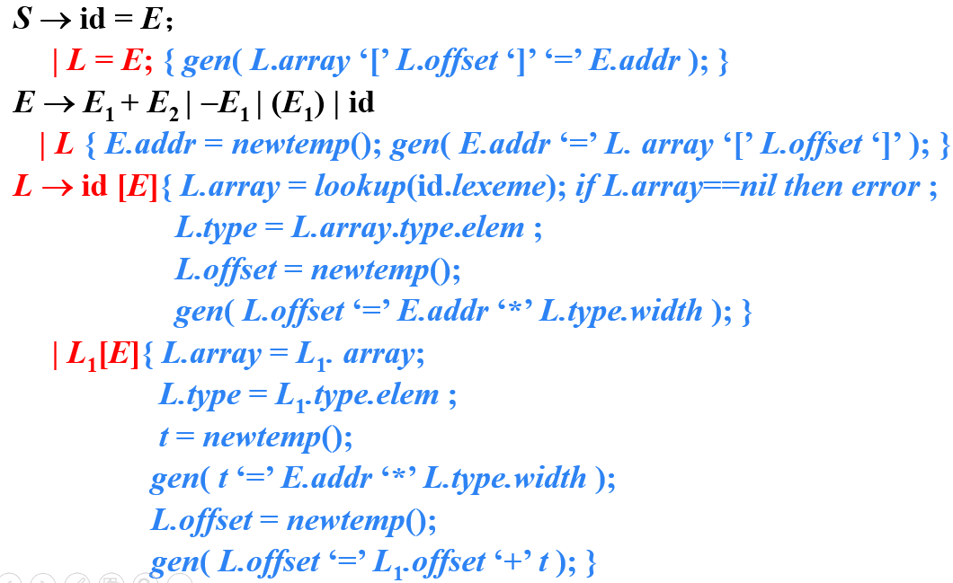
(1) x = a[i][j] + b[i][j]
t1=i*40 t5=i*40
t2=j*8 t6=j*8
t3=t1+t2 t7=t5+t6
t4=a[t3] t8=b[t7]
t9=t4+t8
x=t9
假设a和b的类型表达式都是 array(3, array(5, real))
S
E.addr=t9
id
E.addr=t4
E.addr=t8
L.array=a
L.type=real
L.offset=t3
L.array=b
L.type=real
L.offset=t7
L.array=a
L.type=array(5,real)
L.offset=t1
L.array=b
L.type=array(5,real)
L.offset=t5
id
E.addr=i
E.addr=j
id
E.addr=i
E.addr=j
x = a [ I ] [ j ] + b [ I ] [ j ]

Slide 3
(2) x = a[b[i][j]][c[k]]
S
t1=i*40 t8=t7*8
t2=j*8 t9=t5+t8
t3=t1+t2 t10=a[t9]
t4=b[t3] x=a[t10]
t5=t4*40
t6=k*8
t7=c[t6]
数组c中每个元素（real类型）占8个存储单元
id
E.addr= t10
L.array=a
L.type=real
L.offset=t9
L.array=a
L.type=array(5,real)
L.offset=t5
E.addr=t7
id
E.addr=t4
L.array=b
L.type=real
L.offset=t3
L.array=c
L.type=real
L.offset=t6
L.array=b
L.type=array(5,real)
L.offset=t1
id
E.addr=i
E.addr=j
id
E.addr=k
X = a [ b [ I ] [ j ] ] [ c [ k ] ]

